Slide 2
Батончики фруктово-овощные
SLIM FORMULA
ЛЕГКИЙ ПЕРЕКУС БЕЗ САХАРА
Оригинальный вкус и польза!
ПОДХОДЯТ ДЛЯ ВЕГЕТАРИАНЦЕВ
100% растительный состав!
ИСТОЧНИК ПИЩЕВЫХ ВОЛОКОН
Обеспечивают комфортное пищеварение и детокс – эффект
БУДЬ В ФОРМЕ!
Notes:
Протеиновый батончик – это питательная протеиновая закуска, которую можно употреблять до и после тренировки, взять с собой на работу или в поездку. Обладая приятным вкусом ванильного десерта, протеиновые батончики удовлетворяют потребность в сладком с пользой для фигуры. Помогают быстро утолить голод и зарядить энергией. Формула батончиков представлена белками с быстрым и медленным усвоением, которые способствуют росту и поддержанию мышечной массы. В неё входят концентрат молочного белка, сывороточный протеин и соевый протеин.

Slide 3
Батончики фруктово-овощные
SLIM FORMULA
Работают
на 5+!
1. ЭФФЕКТИВНО ПОДАВЛЯЮТ ГОЛОД
2. УСКОРЯЮТ ОБМЕН ВЕЩЕСТВ, ПРЕПЯТСТВУЮТ НАБОРУ ЖИРОВОЙ МАССЫ
3. СПОСОБСТВУЮТ ДЕТОКСИКАЦИИ ОРГАНИЗМА
4. СНИЖАЮТ ТЯГУ К СЛАДКОМУ
5. ПОВЫШАЮТ НАСТРОЕНИЕ и ТОНУС
+ удовлетворяют потребность организма в полезных веществах
Notes:
Протеиновый батончик – это питательная протеиновая закуска, которую можно употреблять до и после тренировки, взять с собой на работу или в поездку. Обладая приятным вкусом ванильного десерта, протеиновые батончики удовлетворяют потребность в сладком с пользой для фигуры. Помогают быстро утолить голод и зарядить энергией. Формула батончиков представлена белками с быстрым и медленным усвоением, которые способствуют росту и поддержанию мышечной массы. В неё входят концентрат молочного белка, сывороточный протеин и соевый протеин.

Slide 4
Батончики фруктово-овощные
SLIM FORMULA
РЕКОМЕНДОВАНЫ ДЛЯ ИСПОЛЬЗОВАНИЯ В ПРОГРАММАХ ПО КОРРЕКЦИИ ВЕСА
ПОДХОДЯТ В КАЧЕСТВЕ НИЗКОКАЛОРИЙНОГО ПЕРЕКУСА
ОТВЕЧАЮТ ТРЕБОВАНИЯМ ВЕГЕТАРИАНСКОГО ПИТАНИЯ
РЕКОМЕНДОВАНЫ ДЛЯ УЛУЧШЕНИЯ РАБОТЫ ЖКТ
БУДЬ В ФОРМЕ!
Notes:
Протеиновый батончик – это питательная протеиновая закуска, которую можно употреблять до и после тренировки, взять с собой на работу или в поездку. Обладая приятным вкусом ванильного десерта, протеиновые батончики удовлетворяют потребность в сладком с пользой для фигуры. Помогают быстро утолить голод и зарядить энергией. Формула батончиков представлена белками с быстрым и медленным усвоением, которые способствуют росту и поддержанию мышечной массы. В неё входят концентрат молочного белка, сывороточный протеин и соевый протеин.

Slide 5
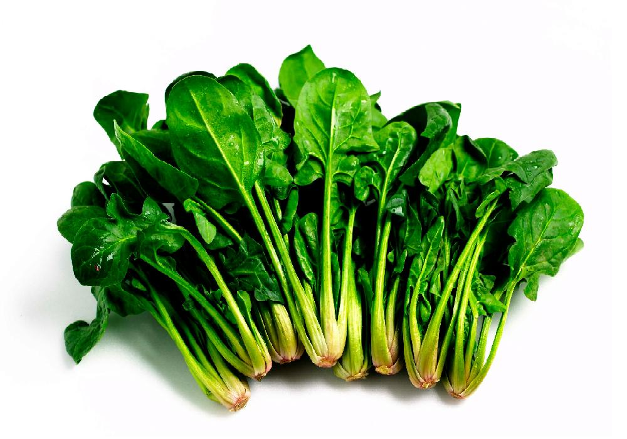
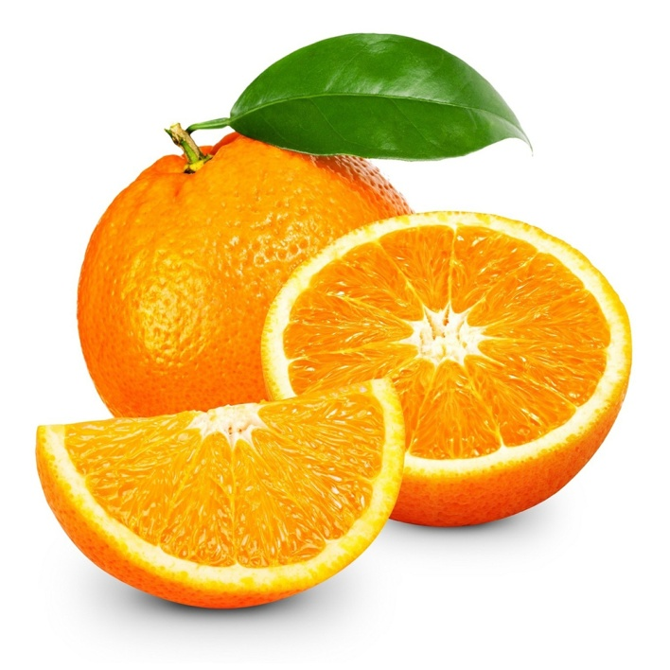
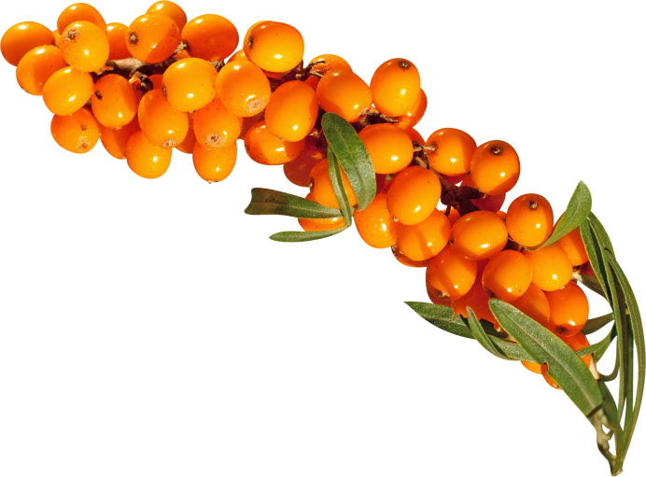
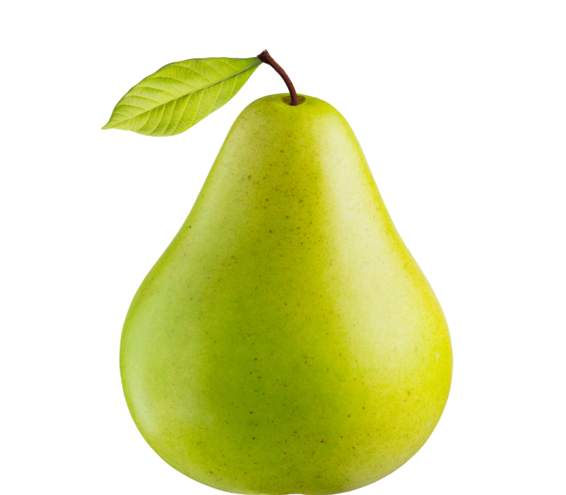
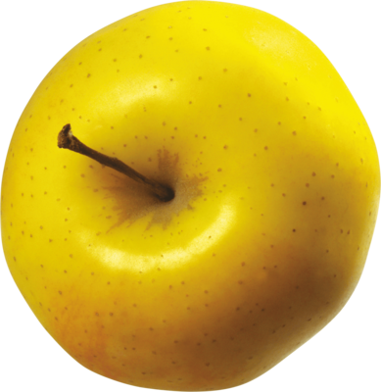
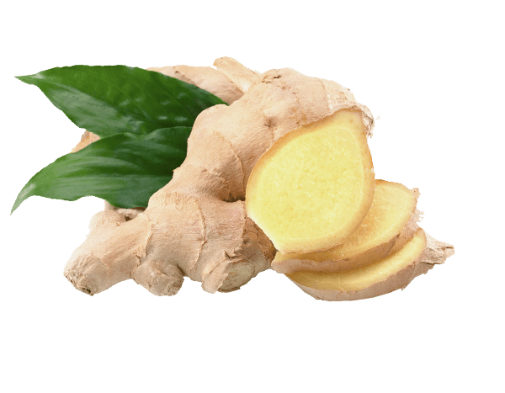
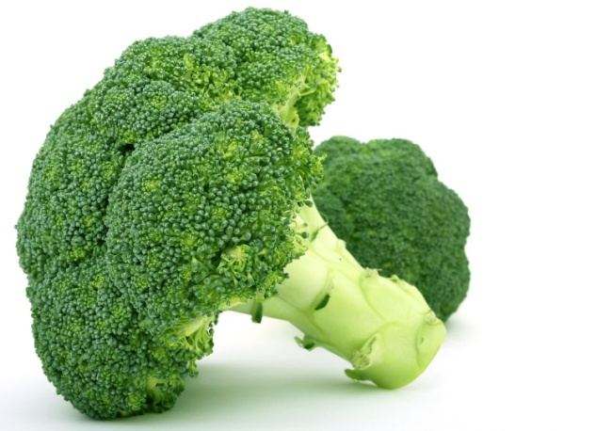
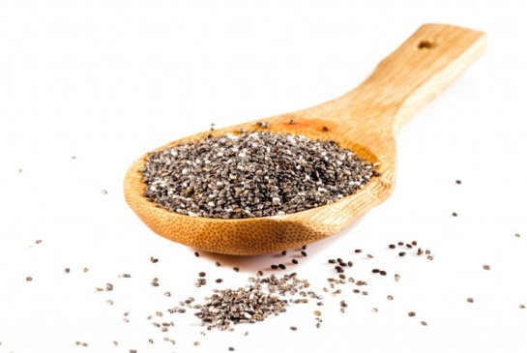
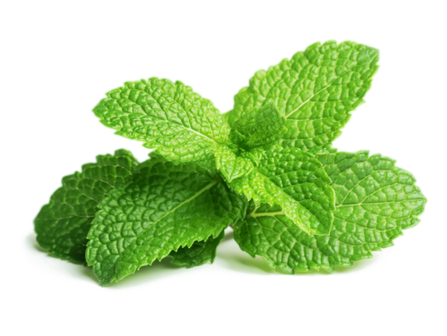
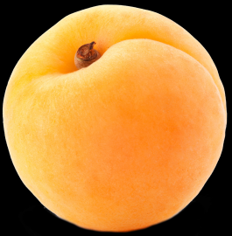
ОСНОВУ БАТОНЧИКОВ СОСТАВЛЯЕТ НАТУРАЛЬНОЕ ФРУКТОВО-ОВОЩНОЕ ПЮРЕ, ПРИГОТОВЛЕННОЕ БЕЗ ВАРКИ И НАГРЕВА!
ФРУКТЫ и ОВОЩИ
компенсируют недостаток витаминов в период соблюдения диет, укрепляют защитные силы организма
способствуют лучшему усвоению пищи, особенно белковой
регулируют состав кишечной микрофлоры, стимулируют обмен веществ
очищают кишечник, выводят токсины и шлаки
Notes:
Протеиновый батончик – это питательная протеиновая закуска, которую можно употреблять до и после тренировки, взять с собой на работу или в поездку. Обладая приятным вкусом ванильного десерта, протеиновые батончики удовлетворяют потребность в сладком с пользой для фигуры. Помогают быстро утолить голод и зарядить энергией. Формула батончиков представлена белками с быстрым и медленным усвоением, которые способствуют росту и поддержанию мышечной массы. В неё входят концентрат молочного белка, сывороточный протеин и соевый протеин.

Slide 6
Батончик фруктово-овощной
АПЕЛЬСИН И ЧИА
всего
82
ккал!
СОСТАВ:
курага, апельсин свежий, облепиха мороженная, яблоко китайское кубик, семена чиа, куркума, имбирь сушеный, экстракт гарцинии камбоджийской, гидроксилимонная кислота, лимонная кислота, яблочная кислота, янтарная кислота, магния лактат, сорбат калия, витамин В6, витамин В2, витамин В1, витамин С, рутин, палатиноза, гуммиарабик
ЯРКОЕ НАСТРОЕНИЕ твоей активной жизни!
Notes:
Протеиновый батончик – это питательная протеиновая закуска, которую можно употреблять до и после тренировки, взять с собой на работу или в поездку. Обладая приятным вкусом ванильного десерта, протеиновые батончики удовлетворяют потребность в сладком с пользой для фигуры. Помогают быстро утолить голод и зарядить энергией. Формула батончиков представлена белками с быстрым и медленным усвоением, которые способствуют росту и поддержанию мышечной массы. В неё входят концентрат молочного белка, сывороточный протеин и соевый протеин.

Slide 7
Батончик фруктово-овощной
АПЕЛЬСИН И ЧИА
АПЕЛЬСИН
поднимает жизненный тонус!
препятствует набору жировой массы
увеличивает чувство насыщения
стимулирует обмен веществ
поддерживает здоровье сердца и сосудов
выводит токсины
КУРАГА
отлично утоляет голод!
восстанавливает работу кишечника,
очищает его от шлаков
помогает восстановить гормональный фон
богата калием, магнием, железом
Notes:
Протеиновый батончик – это питательная протеиновая закуска, которую можно употреблять до и после тренировки, взять с собой на работу или в поездку. Обладая приятным вкусом ванильного десерта, протеиновые батончики удовлетворяют потребность в сладком с пользой для фигуры. Помогают быстро утолить голод и зарядить энергией. Формула батончиков представлена белками с быстрым и медленным усвоением, которые способствуют росту и поддержанию мышечной массы. В неё входят концентрат молочного белка, сывороточный протеин и соевый протеин.

Slide 8
Батончик фруктово-овощной
АПЕЛЬСИН И ЧИА
КУРКУМА
стимулирует работу печени и желчного пузыря, нормализует пищеварение
препятствует образованию жировой ткани, способствуя снижению веса
природный антисептик и антибиотик, укрепляет защитные силы организма
оказывает противовоспалительное и антиоксидантное действие
предотвращает развитие новообразований
защищает кожу от УФ-излучения
Notes:
Протеиновый батончик – это питательная протеиновая закуска, которую можно употреблять до и после тренировки, взять с собой на работу или в поездку. Обладая приятным вкусом ванильного десерта, протеиновые батончики удовлетворяют потребность в сладком с пользой для фигуры. Помогают быстро утолить голод и зарядить энергией. Формула батончиков представлена белками с быстрым и медленным усвоением, которые способствуют росту и поддержанию мышечной массы. В неё входят концентрат молочного белка, сывороточный протеин и соевый протеин.

Slide 9
Батончик фруктово-овощной
АПЕЛЬСИН И ЧИА
ИМБИРЬ
тонизирует!
стимулирует термогенез, пищеварение, кровообращение, ускоряет метаболизм и потерю лишнего веса!
способствует лучшему усвоению пищи
регулирует уровень кортизола в период соблюдения диет, препятствуя отложению жиров
укрепляет иммунитет
поддерживает здоровье сосудов, суставов и связок
Notes:
Протеиновый батончик – это питательная протеиновая закуска, которую можно употреблять до и после тренировки, взять с собой на работу или в поездку. Обладая приятным вкусом ванильного десерта, протеиновые батончики удовлетворяют потребность в сладком с пользой для фигуры. Помогают быстро утолить голод и зарядить энергией. Формула батончиков представлена белками с быстрым и медленным усвоением, которые способствуют росту и поддержанию мышечной массы. В неё входят концентрат молочного белка, сывороточный протеин и соевый протеин.

Slide 10
Батончик фруктово-овощной
АПЕЛЬСИН И ЧИА
Семена ЧИА
Белок 20%
высокопитательный ингредиент, отлично утоляет голод, легко усваивается!
источник Омега–3 и Омега-6
эффективный антиоксидант
источник растительного кальция
богаты калием, магнием и железом
Жиры 34%
631 мг
в 100г
Notes:
Протеиновый батончик – это питательная протеиновая закуска, которую можно употреблять до и после тренировки, взять с собой на работу или в поездку. Обладая приятным вкусом ванильного десерта, протеиновые батончики удовлетворяют потребность в сладком с пользой для фигуры. Помогают быстро утолить голод и зарядить энергией. Формула батончиков представлена белками с быстрым и медленным усвоением, которые способствуют росту и поддержанию мышечной массы. В неё входят концентрат молочного белка, сывороточный протеин и соевый протеин.

Slide 11
Батончик фруктово-овощной
ЗЕЛЕНЫЙ ЧАЙ И СПИРУЛИНА
всего
58
СОСТАВ:
Яблочное пюре, грушевое пюре, яблоко китайское кубик, брокколи, шпинат, зеленый чай, спирулина, мята экстракт,
экстракт гарцинии камбоджийской, гидроксилимонная кислота, лимонная кислота, яблочная кислота, янтарная кислота, магния лактат, сорбат калия, витамин В6, витамин В2, витамин В1, рутин, витамин С, палатиноза, гуммиарабик
ккал!
ЗЕЛЕНЫЙ СВЕТ
твоей хорошей форме!
Notes:
Протеиновый батончик – это питательная протеиновая закуска, которую можно употреблять до и после тренировки, взять с собой на работу или в поездку. Обладая приятным вкусом ванильного десерта, протеиновые батончики удовлетворяют потребность в сладком с пользой для фигуры. Помогают быстро утолить голод и зарядить энергией. Формула батончиков представлена белками с быстрым и медленным усвоением, которые способствуют росту и поддержанию мышечной массы. В неё входят концентрат молочного белка, сывороточный протеин и соевый протеин.

Slide 12
Батончик фруктово-овощной
ЗЕЛЕНЫЙ ЧАЙ И СПИРУЛИНА
БРОККОЛИ
содержит ПНЖК Омега-3, богата витамином A и растительным белком
увеличивает чувство сытости, не допуская переедания, препятствует отложению жиров, способствует снижению веса
содержит индолы, которые снижают риск развития онкозаболеваний
ШПИНАТ
богат витаминами A, C и K, железом и калием
снижает уровень сахара в крови
помогает в профилактике анемии
стабилизирует настроение, тонизирует организм
снижает утомление глаз
Notes:
Протеиновый батончик – это питательная протеиновая закуска, которую можно употреблять до и после тренировки, взять с собой на работу или в поездку. Обладая приятным вкусом ванильного десерта, протеиновые батончики удовлетворяют потребность в сладком с пользой для фигуры. Помогают быстро утолить голод и зарядить энергией. Формула батончиков представлена белками с быстрым и медленным усвоением, которые способствуют росту и поддержанию мышечной массы. В неё входят концентрат молочного белка, сывороточный протеин и соевый протеин.

Slide 13
Батончик фруктово-овощной
ЗЕЛЕНЫЙ ЧАЙ И СПИРУЛИНА
СПИРУЛИНА
снижает концентрацию липидов и сахара в крови, противодействует отложению жиров
способствует нормализации обмена веществ и веса, выводу шлаков и токсинов
стимулирует иммунную систему,
нормализует состояние микрофлоры
повышает выносливость, работоспособность, мышечную силу
Notes:
Протеиновый батончик – это питательная протеиновая закуска, которую можно употреблять до и после тренировки, взять с собой на работу или в поездку. Обладая приятным вкусом ванильного десерта, протеиновые батончики удовлетворяют потребность в сладком с пользой для фигуры. Помогают быстро утолить голод и зарядить энергией. Формула батончиков представлена белками с быстрым и медленным усвоением, которые способствуют росту и поддержанию мышечной массы. В неё входят концентрат молочного белка, сывороточный протеин и соевый протеин.

Slide 14
Батончик фруктово-овощной
ЗЕЛЕНЫЙ ЧАЙ И СПИРУЛИНА
ЗЕЛЕНЫЙ ЧАЙ
бодрит и улучшает настроение
стимулирует работу ЖКТ
ускоряет метаболизм, эффективен для потери веса
способствует выводу из организма токсичных веществ
мощный антиоксидант, препятствует повреждению и старению клеток, развитию новообразований
Notes:
Протеиновый батончик – это питательная протеиновая закуска, которую можно употреблять до и после тренировки, взять с собой на работу или в поездку. Обладая приятным вкусом ванильного десерта, протеиновые батончики удовлетворяют потребность в сладком с пользой для фигуры. Помогают быстро утолить голод и зарядить энергией. Формула батончиков представлена белками с быстрым и медленным усвоением, которые способствуют росту и поддержанию мышечной массы. В неё входят концентрат молочного белка, сывороточный протеин и соевый протеин.

Slide 15
ОБОГАЩЕНИЕ БАТОНЧИКОВ
ФРУКТОВЫЕ КИСЛОТЫ
регулируют процессы пищеварения, активизируют перистальтику кишечника
способствуют выводу токсинов
активно участвуют в обмене веществ
оказывают антиоксидантное действие
ГАРЦИНИЯ КАМБОДЖИЙСКАЯ
подавляет аппетит, снижает тягу к сладкому
ускоряет обмен веществ, препятствует отложению жиров
повышает уровень серотонина,
препятствуя бесконтрольному «заеданию стрессов» и позволяя легче переносить ограничения в питании и контролировать массу тела
Notes:
Протеиновый батончик – это питательная протеиновая закуска, которую можно употреблять до и после тренировки, взять с собой на работу или в поездку. Обладая приятным вкусом ванильного десерта, протеиновые батончики удовлетворяют потребность в сладком с пользой для фигуры. Помогают быстро утолить голод и зарядить энергией. Формула батончиков представлена белками с быстрым и медленным усвоением, которые способствуют росту и поддержанию мышечной массы. В неё входят концентрат молочного белка, сывороточный протеин и соевый протеин.

Slide 16
ОБОГАЩЕНИЕ БАТОНЧИКОВ
КАЛИЙ И МАГНИЙ
предупреждают развитие дефицита электролитов при соблюдении диет и занятиях спортом
ускоряют метаболические процессы
регулируют гликолиз – процесс трансформации глюкозы в энергию
увеличивают эффективность занятий спортом, способствуют расслаблению мышечных волокон
улучшают качество сна, стабилизируют состояние нервной системы
поддерживают функции сердечнососудистой системы
Notes:
Протеиновый батончик – это питательная протеиновая закуска, которую можно употреблять до и после тренировки, взять с собой на работу или в поездку. Обладая приятным вкусом ванильного десерта, протеиновые батончики удовлетворяют потребность в сладком с пользой для фигуры. Помогают быстро утолить голод и зарядить энергией. Формула батончиков представлена белками с быстрым и медленным усвоением, которые способствуют росту и поддержанию мышечной массы. В неё входят концентрат молочного белка, сывороточный протеин и соевый протеин.

Slide 17
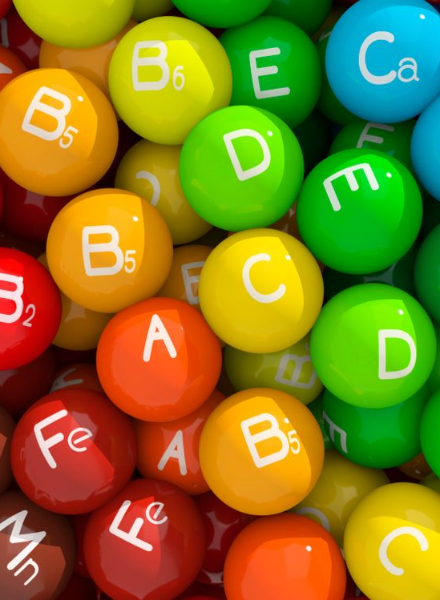
Батончики фруктово-овощные
SLIM FORMULA
ОБОГАЩЕНИЕ БАТОНЧИКОВ
ВИТАМИНЫ В1, B2 И В6
принимают активное участие в обмене белков, жиров и углеводов
поддерживают настроение и умственную работоспособность
РУТИН (ВИТАМИН PP)
укрепляет сосуды и капилляры, препятствует развитию варикозного расширения вен
ВИТАМИН С
поддерживает защитные силы организма в период соблюдения диет
стимулирует обмен веществ
Notes:
Протеиновый батончик – это питательная протеиновая закуска, которую можно употреблять до и после тренировки, взять с собой на работу или в поездку. Обладая приятным вкусом ванильного десерта, протеиновые батончики удовлетворяют потребность в сладком с пользой для фигуры. Помогают быстро утолить голод и зарядить энергией. Формула батончиков представлена белками с быстрым и медленным усвоением, которые способствуют росту и поддержанию мышечной массы. В неё входят концентрат молочного белка, сывороточный протеин и соевый протеин.

